Slide 1
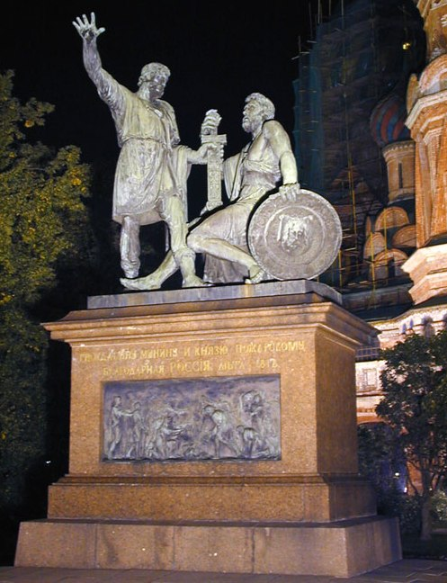
Гражданин
России

Slide 2
План урока:
1. Гражданин — Отечества достойный сын.
2. Права граждан России.
3. Обязанности граждан.
4. Что такое гражданственность.
Домашнее задание:
Параграф № 13 – читать и пересказывать.
Вопросы и задания на стр. 111 – устно.
Подготовить сообщение о выдающемся
гражданине России.

Slide 3
?
Какого мы называем гражданином?
Гражданину Минину
и князю Пожарскому
благодарная Россия.
Лета 1818.

Slide 4
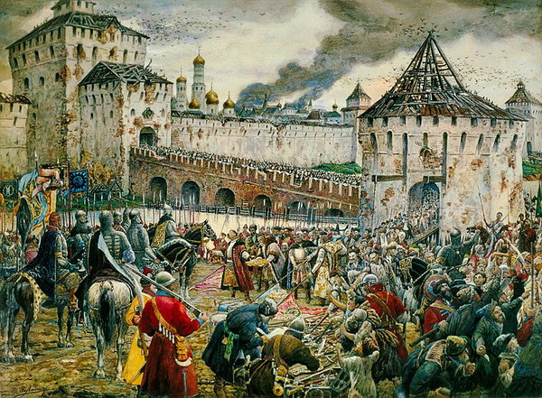
?
Задание:
Прочитайте текст на стр. 110, под рубрикой «Путешествие в прошлое» и ответьте на вопросы:
Что значит быть патриотом?
Как вы думаете, какого человека можно на звать достойным сыном своего Отечества?
Как вы думаете, почему Кузьма Минин был назван гражданином?

Slide 5
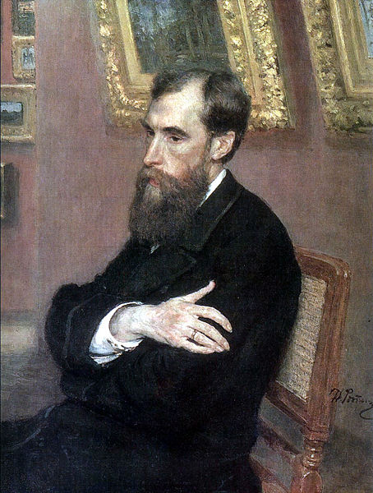
Гражданин -
член общины или народа, состоящего под одним общим управлением; каждое лицо или человек из составляющих народ, землю, государство.
В.И. Даль
Слово «гражданин» происходит от русских слов «горожанин», «городской житель».
В XIX веке звание почётного горожа-нина присваивалось за особые заслуги купцам, военным и гражданским чиновникам.
П. М. Третьяков - почетный гражданин Москвы с 1896 г.

Slide 6
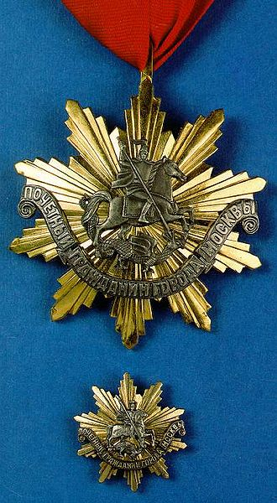
Почётный гражданин города Москвы - почётное звание, присваиваемое Московской городской думой гражданам Российской Федерации и других государств в целях признания выдающихся заслуг перед Москвой, поощрения личной деятельности, направленной на пользу города, обеспечения его благополучия и процветания. Существовало в 1866-1917 годах, восстановлено в 1995 году.

Slide 7
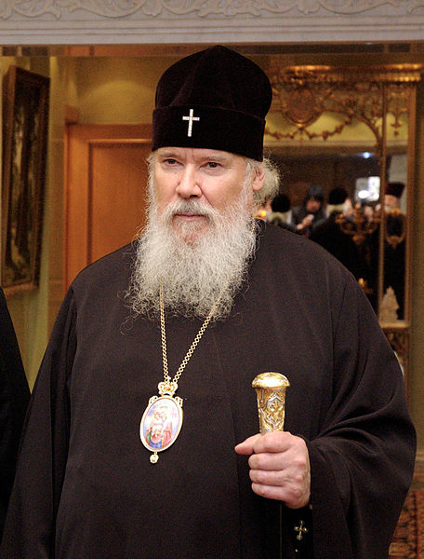
Алексей Михайлович Ридигер (Алексий II) (13 сентября 2000 года) — «за заслуги перед столицей в возрождении храмов, отечественной культуры, многолетнюю благотворительную и попечительскую деятельность».
Алексий II

Slide 8
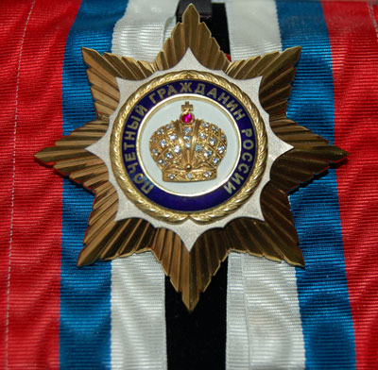
Звание «Почетный гражданин России» вновь было введено в России в 2013 г. Оно может быть присвоено как гражданам России, так и иностранцам "за выдающиеся заслуги перед народами Российской Федерации по духовному и нравственному развитию гражданского общества, достижению его благополучия и процветания, укреплению авторитета российского государства за рубежом, иные заслуги во благо граждан Российской Федерации«.

Slide 9
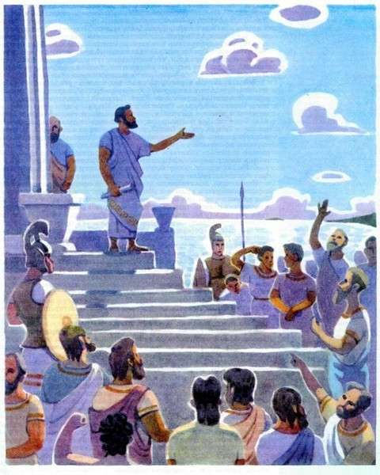
?
Когда и где впервые появилось понятие «гражданин» и что оно означало?
В Древней Греции участие в решении государственных дел могли принимать только граждане. Гражданами могли быть только свободные люди.
Они могли голосовать на народных собраниях, занимать государственные должности, входить в состав суда.

Slide 10
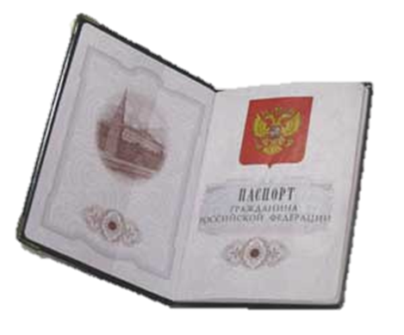
Гражданин
РФ
- это человек, который имеет правовую связь с определенным государством, что позволяет ему иметь все права, предоставляемые законами этой страны и исполнять все установленные законами обязанности.

Slide 11
Права и обязанности
граждан
РФ
Все основные права и обязанности граждан записаны в главном законе – Конституции Российской Федерации.
Все граждане России имеют равные права и равные обязанности.
Гражданином России можно стать с рождения или приобрести гражданство позже.
Полноправным гражданином можно стать только в 18 лет. В этом возрасте у тебя будут все права и все обязанности.

Slide 12
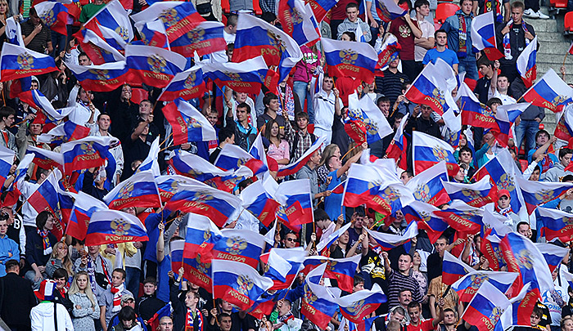
Права граждан РФ
Право на жизнь
Право на образование
Участвовать в управлении государством
Право на труд
Избирать и быть избранными
Право на пользование достижениями культуры
Право на отдых

Slide 13
Обязанности граждан РФ
Защищать
Отечество
Соблюдать
законы РФ
Бережно
относиться к
природе
Платить
законные
налоги и сборы
Беречь
памятники
истории и
культуры

